Slide 1
PENYELESAIAN PERMASALAHAN PROGRAM DINAMIS - Maximum Length Chain of Pairs -
Muhammad Keenan Fathurrahman
24060119130052 / Kelas A

Slide 2
Penjelasan Masalah
Diberikan n pasang angka. Dalam setiap pasangan, angka pertama selalu lebih kecil dari angka kedua (A<B). Pasangan Selanjutnya harus memiliki nilai angka pertama yang lebih tinggi dari nilai angka kedua pada pasangan sebelumnya (B<C, D<E, …)
Masalah: Temukan rantai terpanjang yang dapat dibentuk dari sekumpulan pasangan tertentu.
A, B | C, D | E, F | . . . , . . . | X, Z

Slide 3
Contoh Masalah
Jika dimisalkan pasangan yang diberikan adalah array sebagai berikut,
maka rantai terpanjang yang dapat dibentuk akan memiliki Panjang yaitu 3, dan rantainya menjadi
5, 24 | 39, 60 | 15, 28 | 27, 40 | 50, 90
5, 24 | 27, 40 | 50, 90

Slide 4
Spesifikasi Masalah
Length of maximum size chain is 3
Input: Panjang array (n) dan Array of integer. Contoh input:
Output: Rantai terpanjang yang dapat dibentuk dari sekumpulan pasangan dengan aturan yang telah disebutkan sebelumnya. Contoh output:
Pair arr[] = {{5, 24}, {15, 25}, {27, 40}, {50, 60}, {100, 95}};
int n = sizeof(arr) / sizeof(arr[0]);
Length of maximum size chain is 4

Slide 5
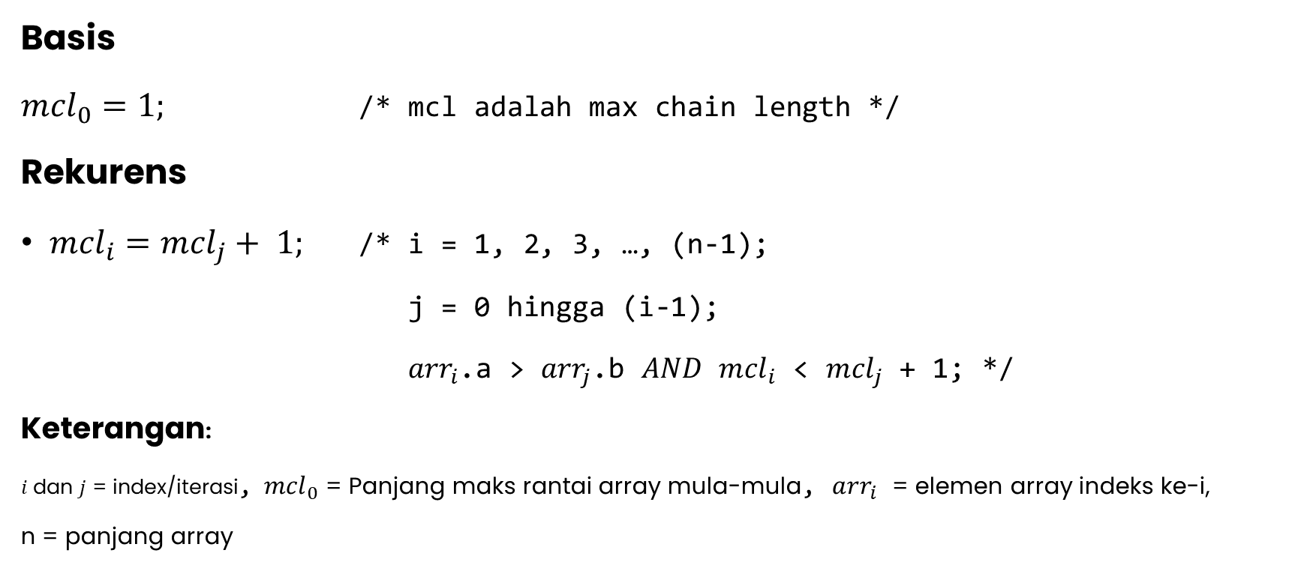
Relasi Rekurens
Basis
${mcl}_{0}=1;$ /* mcl adalah max chain length */
Rekurens
${mcl}_{i}={mcl}_{j}+ 1;$ /* i = 1, 2, 3, …, (n-1);
j = 0 hingga (i-1);
${arr}_{i}$.a > ${arr}_{j}$.b $AND$ ${mcl}_{i}$ < ${mcl}_{j}$ + 1; */
Keterangan:
$i$ dan $j$ = index/iterasi, ${mcl}_{0}$ = Panjang maks rantai array mula-mula, ${arr}_{i}$ = elemen array indeks ke-i,
n = panjang array
Notes:
${mcl}_{0}\left(i\right)=1,$ i = 0, 1, 2, 3, …, (n-1);

Slide 6
Solusi Masalah (Tabel)
Tahap 1: input pasangan array arr dan n
Tahap 2: inisialisasi nilai isi dari array mcl (max chain length)
5, 24 | 39, 60 | 15, 28 | 27, 40 | 50, 90
1 | 1 | 1 | 1 | 1

Slide 7
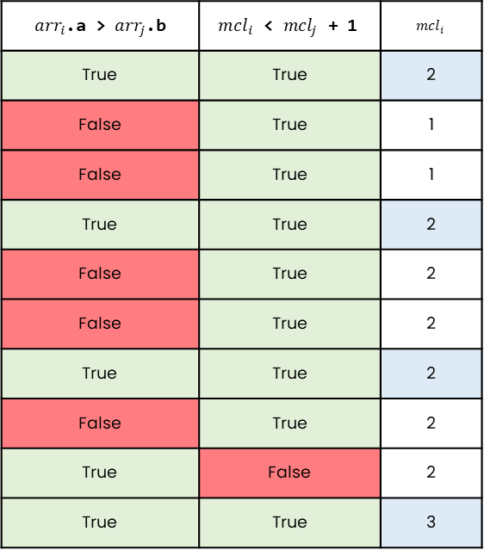
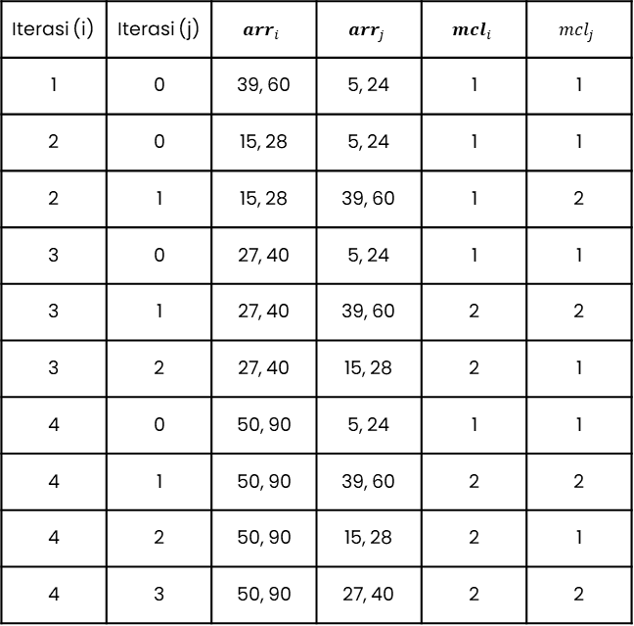
Solusi Masalah (Tabel)
Tahap 3: menghitung nilai panjang rantai maximal secara bottom up (urut dari kecil ke terbesar)
Iterasi (i) | Iterasi (j) | $${arr}_{i}$$ | $${arr}_{j}$$ | $${mcl}_{i}$$ | $${mcl}_{j}$$
1 | 0 | 39, 60 | 5, 24 | 1 | 1
2 | 0 | 15, 28 | 5, 24 | 1 | 1
2 | 1 | 15, 28 | 39, 60 | 1 | 2
3 | 0 | 27, 40 | 5, 24 | 1 | 1
3 | 1 | 27, 40 | 39, 60 | 2 | 2
3 | 2 | 27, 40 | 15, 28 | 2 | 1
4 | 0 | 50, 90 | 5, 24 | 1 | 1
4 | 1 | 50, 90 | 39, 60 | 2 | 2
4 | 2 | 50, 90 | 15, 28 | 2 | 1
4 | 3 | 50, 90 | 27, 40 | 2 | 2
${arr}_{i}$.a > ${arr}_{j}$.b | $${mcl}_{i}\text{ < }{mcl}_{j}\text{ + 1}$$ | $${mcl}_{i}$$
True | True | 2
False | True | 1
False | True | 1
True | True | 2
False | True | 2
False | True | 2
True | True | 2
False | True | 2
True | False | 2
True | True | 3

Slide 8
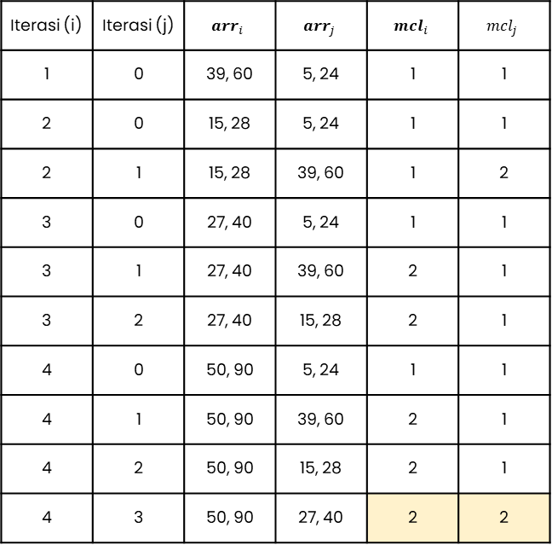

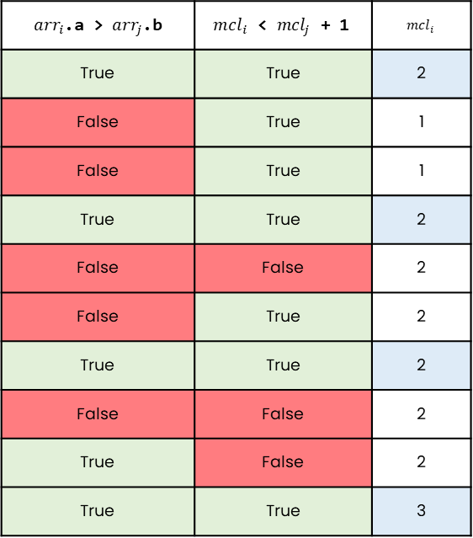
Solusi Masalah (Tabel)
Tahap 4: mengambil nilai ${mcl}_{i}$ yang terbesar
Iterasi (i) | Iterasi (j) | $${arr}_{i}$$ | $${arr}_{j}$$ | $${mcl}_{i}$$ | $${mcl}_{j}$$
1 | 0 | 39, 60 | 5, 24 | 1 | 1
2 | 0 | 15, 28 | 5, 24 | 1 | 1
2 | 1 | 15, 28 | 39, 60 | 1 | 2
3 | 0 | 27, 40 | 5, 24 | 1 | 1
3 | 1 | 27, 40 | 39, 60 | 2 | 1
3 | 2 | 27, 40 | 15, 28 | 2 | 1
4 | 0 | 50, 90 | 5, 24 | 1 | 1
4 | 1 | 50, 90 | 39, 60 | 2 | 1
4 | 2 | 50, 90 | 15, 28 | 2 | 1
4 | 3 | 50, 90 | 27, 40 | 2 | 2
${arr}_{i}$.a > ${arr}_{j}$.b | $${mcl}_{i}\text{ < }{mcl}_{j}\text{ + 1}$$ | $${mcl}_{i}$$
True | True | 2
False | True | 1
False | True | 1
True | True | 2
False | False | 2
False | True | 2
True | True | 2
False | False | 2
True | False | 2
True | True | 3

Slide 9
Solusi Masalah (Coding)
#include <bits/stdc++.h>
using namespace std;
/*
Tipe data buatan pair (pasangan) mempunyai 2 sub variable yang mempunyai akses public (dapat digunakan oleh fungsi/prosedur apapun) yaitu a dan b sebagai representasi pasangan {a, b}
*/
class Pair {
public:
int a;
int b;
};
int maxChainLength( Pair arr[], int n) {
int i, j, maks = 0;
int *mcl = new int[sizeof( int ) * n ];
for ( i = 0; i < n; i++ )
mcl[i] = 1;
for ( i = 1; i < n; i++ )
for ( j = 0; j < i; j++ )
if ( arr[i].a > arr[j].b && mcl[i] < mcl[j] + 1)
mcl[i] = mcl[j] + 1;
for ( i = 0; i < n; i++ )
if ( maks < mcl[i] )
maks = mcl[i];
return maks;
}

Slide 10
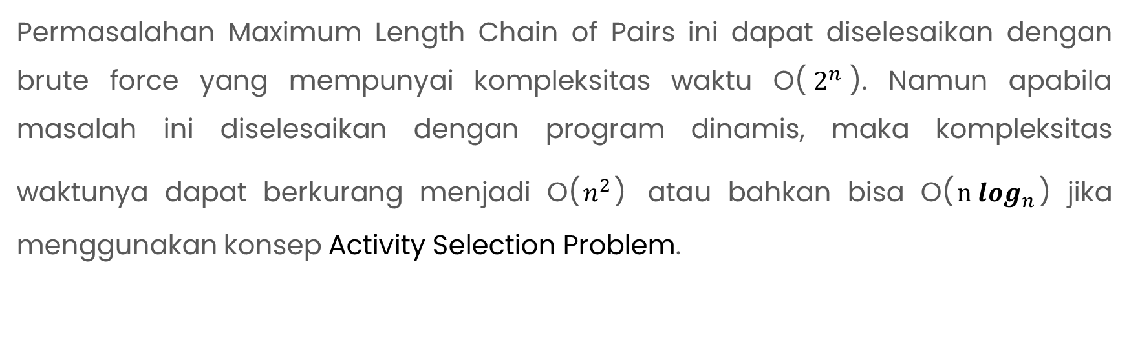
Kesimpulan
Permasalahan Maximum Length Chain of Pairs ini dapat diselesaikan dengan brute force yang mempunyai kompleksitas waktu O($2^{n}$). Namun apabila masalah ini diselesaikan dengan program dinamis, maka kompleksitas waktunya dapat berkurang menjadi O($n^{2}$) atau bahkan bisa O($n \log_{n}$) jika menggunakan konsep Activity Selection Problem.

